Slide 1
Врач – компьютер – пациент На расстоянии мысли Демичева Ольга Юрьевна, эндокринолог

Slide 2
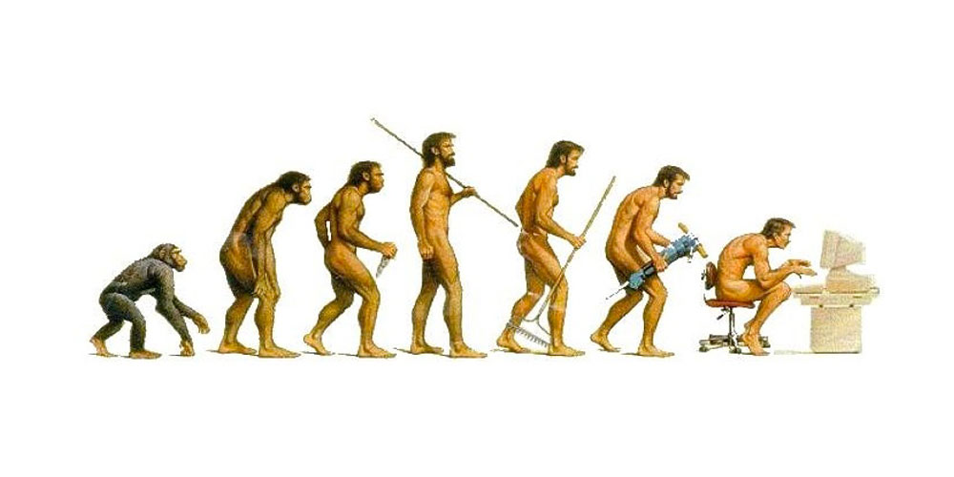
Прогресс – его «минусы» и «плюсы»

Slide 3
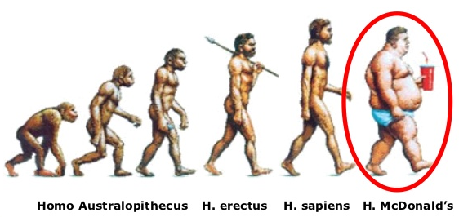
Прогресс – его «плюсы» и «минусы»
Миллион лет
50 лет

Slide 4
ТЕЛЕМЕДИЦИНА. РЕАЛИИ.
Обучение врачей по интернету (1med.tv и т.п.)
Форумы врачебных консультаций (rusmedserv.com, medspecial и т.п.)
Интернет-сообщества (Врачи РФ, «Диалоги о медицине» и др.)
Пациентские форумы по нозологиям (Онкофорум, Дианет, Рассеянный склероз и др.)
Школы для пациентов (диабет, артериальная гипертония и др.)
Консультации по e-mail и on-line
Сайты медицинских учреждений
_____________________________________________________
Нет единой системы, общих поисковиков, единых баз данных, информационных фильтров. Нет ГОСУДАРСТВЕННОЙ СИСТЕМЫ ТЕЛЕМЕДИЦИНЫ.

Slide 6
ТЕЛЕМЕДИЦИНА. БЛИЖНИЕ ПЕРСПЕКТИВЫ.
Единая база данных (защита информации!)
Дистанционное обучение (государственные программы, экзаменационные тесты, сертификаты)
Врач он-лайн (консультации специалистов в режиме реального времени)
Индивидуальный дистанционный мониторинг с использованием гаджетов (ЭКГ, АД, гликемия, пульсоксиметрия, спирометрия и т.д.)
Анализы на дому (портативные анализаторы с подключением к интернету).

Slide 7
ТЕЛЕМЕДИЦИНА. ДАЛЬНИЕ ПЕРСПЕКТИВЫ.
Он-лайн – поликлиники и больницы (обследование, диагностика, выписка рецептов, больничных листов).
Государственные программы он-лайн сопровождения по нозологиям (сахарный диабет, беременность, ВИЧ, паллиативная помощь и т.д.)
Международные консилиумы он-лайн.
Страховая телемедицина
___________________________________________
Реализация пациентоцентрической модели медицины: индивидуализация медицинской помощи.

Slide 9
Благодарю за внимание!

